Slide 1
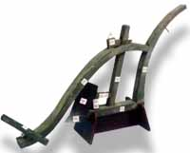
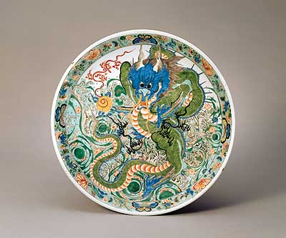
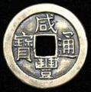
第一单元 中国古代的农耕经济
1840年鸦片战争(晚清时期)
先秦时期：夏、商、周奴隶社会
封建时期：
秦汉至明清封建社会
远古时代：
原始社会
农业
手工业
商业

Slide 2
第1课
精耕细作农业生产模式的形成
■农业的起源
■从耒耜到曲辕犁
■水利设施的逐渐完善
■从千耦其耘到个体农耕
重点：古代农业经济的主要特点
个体小农经济的特点与评价

Slide 3
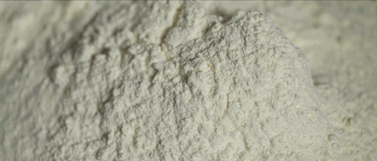
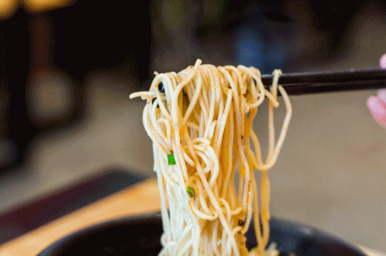
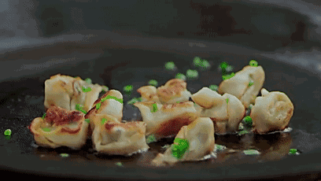
列举你所知道的美食：

Slide 4
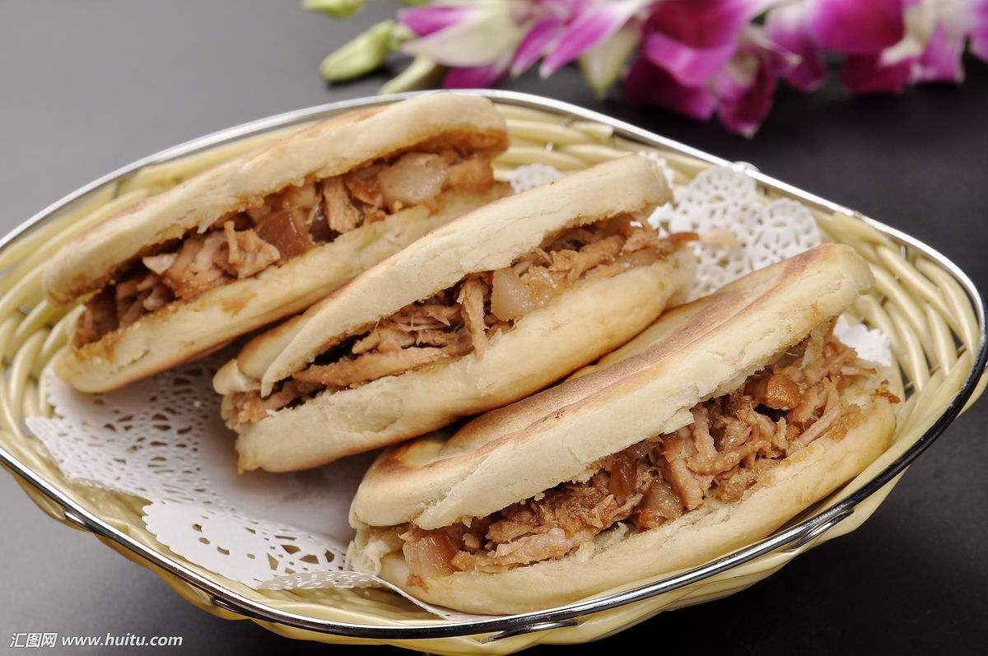
饼-- -- -- --
面粉
小麦
种植
？？？
肉-- -- --
动物
饲养
？？？

Slide 5
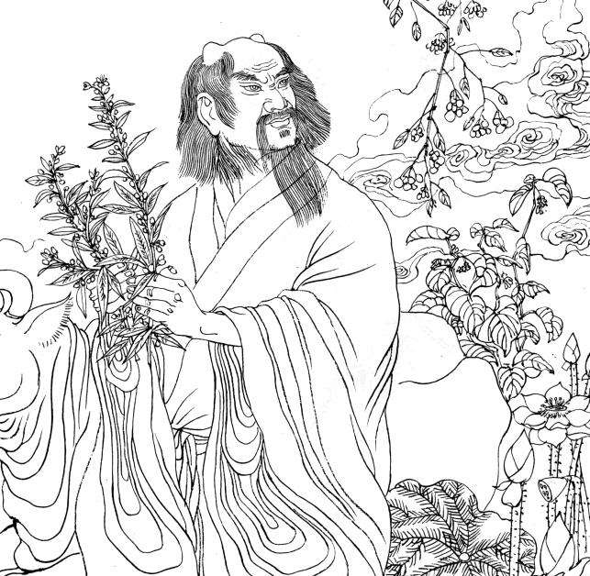
（一）农业的起源
采摘
种植
主
原始农业
辅
神农尝百草
狩猎
家畜饲养
采集经济
种植经济
原始农业经历了从 向 的发展。

Slide 6
（一）农业的起源
中国古代农业经济的特点：
①___________为主，_____________为辅
种植业
家畜饲养业

Slide 7
原始农业重要遗址分布图
粟作物农业区
稻作物农业区
半坡
河姆渡
地区 | 北方 | 南方
流域
典型遗址
农业特点 （主要农作物） | 以________________为主 | 以_______________为代表
黄河流域
长江流域
半坡遗址
河姆渡遗址
旱地的粟麦
水田稻作生产

Slide 8
（二）从耒耜到曲辕犁（农业工具的演变）
生产力的主要标志:生产工具
1.汇总各个时期农耕工具的发展变化。
A.原始社会-商周时期：
B.春秋战国时期：
C.西汉中期：
D.唐代：

Slide 9
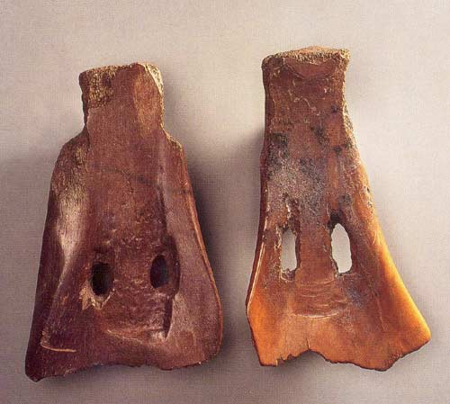
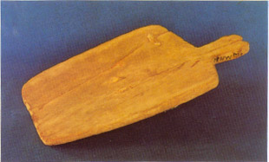
1.农耕工具
A.原始社会-商周时期：
主要工具——
主要材料——
耒、耜……
商周时期：出现青铜器，但作为农业工具的极少
木、石、骨、蚌

Slide 10
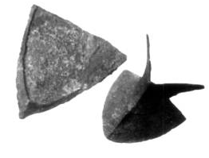
1.农耕工具
B.春秋战国时期：
铁器、牛耕出现

Slide 11
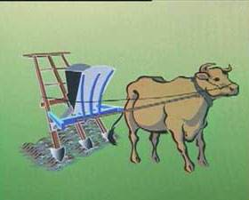
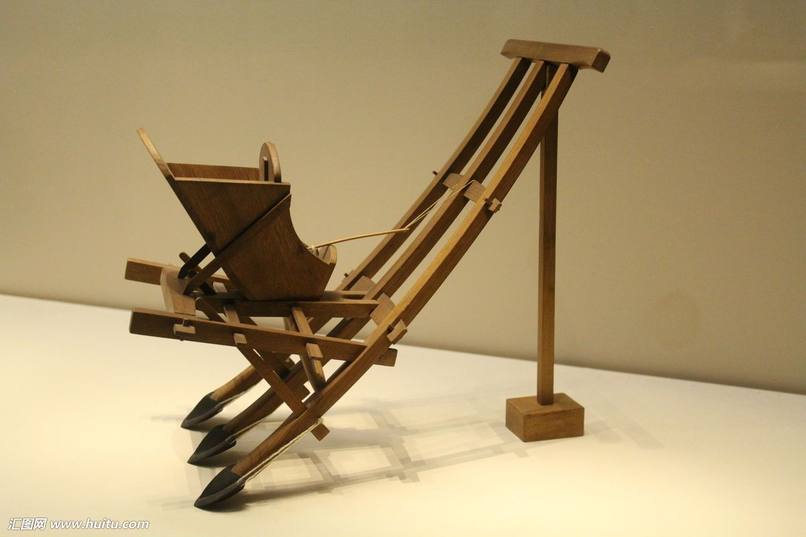
1.农耕工具
C.西汉中期：
犁壁出现，牛耕得到推广。
古代播种工具——耧车

Slide 12
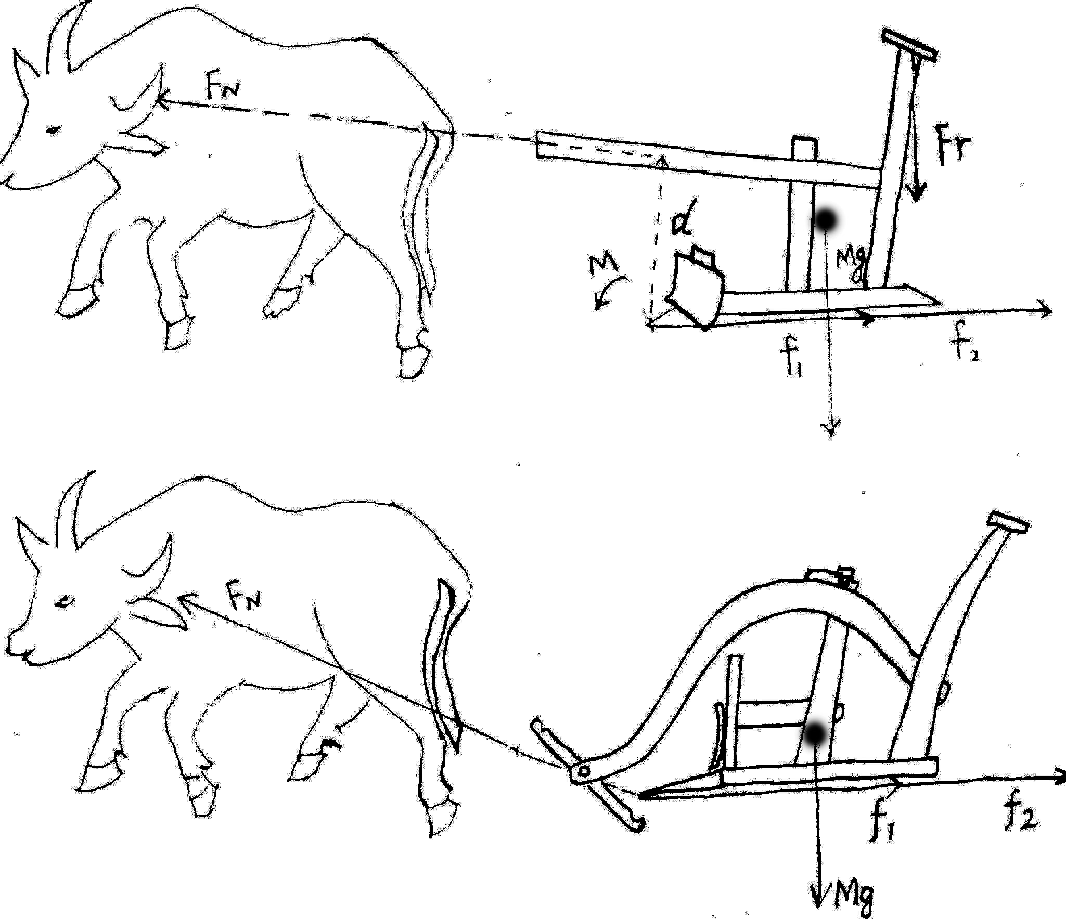
1.农耕工具
D.唐代：
曲辕犁出现。中国传统步犁的基本定型。

Slide 13
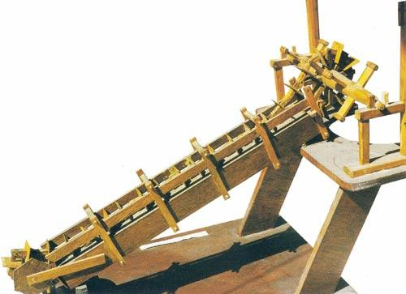
2.灌溉工具
2.中国古代重要的灌溉工具：
翻车（龙骨水车）。东汉时期出现，三国时期马钧改进。

Slide 14
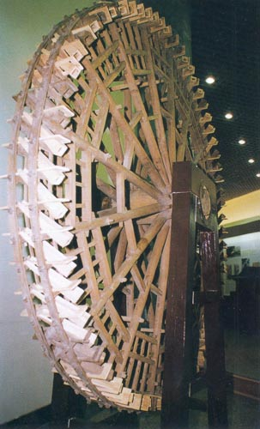
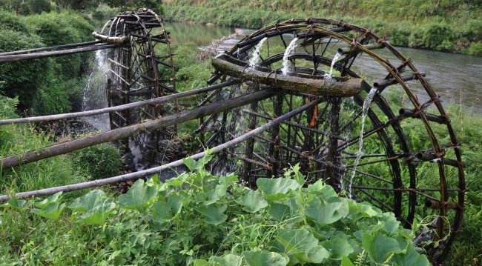
2.灌溉工具
筒车（水转筒车）。唐朝出现。

Slide 15
3.耕作技术
原始社会时期：
刀耕火种（粗放型）
铁犁牛耕
（集约型）
春秋战国时期：
精耕细作的农业生产模式
中国古代农业经济的特点：
①___________为主，_____________为辅；
②借用__________和________________________，使__________的农业生产模式日益完善；
种植业
家畜饲养业
牛力耕田
不断改良生产工具、技术
精耕细作

Slide 16
（三）水利设施的逐渐完善
上古
春秋战国
两汉

Slide 17
（四）从千耦其耘到个体农耕
生产力决定生产关系，经济基础决定上层建筑。
1.商周时期的农业耕作方式是怎么样的？为什么采用这种方式？
2.后来出现了什么样的农业经济？它产生的原因有哪些？

Slide 18
（四）从千耦其耘到个体农耕
中国古代农业经济的特点：
①___________为主，_____________为辅；
②借用__________和________________________，使__________的农业生产模式日益完善；
③_________________的经营方式。
种植业
家畜饲养业
牛力耕田
不断改良生产工具、技术
精耕细作
“男耕女织”式

Slide 19
（四）从千耦其耘到个体农耕
根据材料，概括个体小农经济的特点。
《朱陈村》
白居易
徐州古丰县，有村曰朱陈。
去县百余里，桑麻青氛氲。
机梭声札札，牛驴走纭纭。
女汲涧中水，男采山上薪。
县远官事少，山深人俗淳。
有财不行商，有丁不入军。
家家守村业，头白不出门。
生为陈村民，死为陈村尘。
……

Slide 20
（四）从千耦其耘到个体农耕
个体小农经济的特点：
分散性：以家庭为单位，个体经营为主
封闭性：除盐铁外，通常不外求
自足性：生产的目的是满足基本生活需求
脆弱性：抗风险能力差，容易破产
落后性：狭小生产规模和简单性别分工，使它很难扩大再生产
保守性：容易满足的社会心理状态。
评价个体小农经济：
优点：
缺点：
生活稳定，较高的生产积极性
很难扩大再生产，阻碍……，抗风险能力差，容易破产

Slide 21
课堂小结
（一）农业的起源
采集经济
种植经济
主
原始农业
辅
狩猎
家畜饲养业

Slide 22
课堂小结
（二）从耒耜到曲辕犁（农业工具的改进）
1.农耕工具
木、石、骨、蚌；
A.原始社会-商周时期：主要材料——_____________________
冶铁技术
铁器、牛耕
B.春秋战国时期：
掌握_____________，_______________出现；
C.西汉中期：
犁壁
牛耕
出现__________，_________得到推广；
曲辕犁
D.唐代：出现___________，标志着中国传统步犁的定型。
2.重要的灌溉工具：翻车（三国时期、马钧），筒车（唐宋时期）
3.耕作技术：刀耕火种———铁犁牛耕

Slide 23
课堂小结
（三）水利设施的逐渐完善（农业环境改良）
（四）从千耦其耘到个体农耕（农业耕作方式的改变）
大规模集体耕作
个体小农（“男耕女织”）
产生原因：生产工具和耕作技术的进步以及私有土地的出现
特 点：分散、封闭、自足、落后、保守
评 价：
优点——生活稳定，较高的生产积极性
缺点——很难扩大再生产，阻碍……，抗风险能力差，容易破产

Slide 24
课堂小结
中国古代农业经济的特点：
①___________为主，_____________为辅；
②借用__________和________________________，使__________的农业生产模式日益完善；
③_________________的经营方式。
种植业
家畜饲养业
牛力耕田
不断改良生产工具、技术
精耕细作
“男耕女织”式

